Slide 1
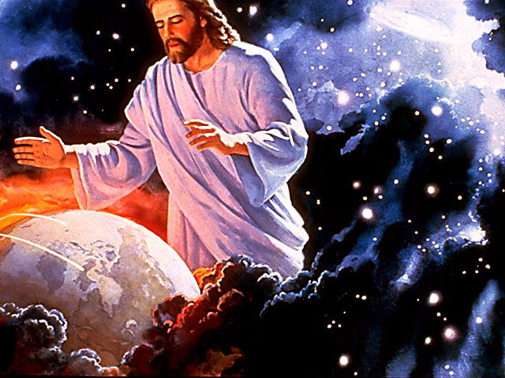
Lección 13
29 de junio 2024
EL TRIUNFO DEL AMOR DE DIOS
TEXTO CLAVE: Apocalipsis 21:3, 4
Escuela Sabática – 2° Trimestre de 2024

Slide 2

I. OBJETIVO: ¿Qué enseñar?
Ser un discípulo con esperanza, y alegre por el triunfo de Dios sobre el pecado con la justicia divina.
APRENDIZAJE POR NIVELES:
SABER entender sobre la esperanza en Dios que pone fin a la práctica del pecado.
SENTIR el deseo de confiar en el plan de redención divino.
HACER la decisión de mantenerse fiel, para permanecer en el libro de la vida.

Slide 3
EL MÉTODO, O ESTRATEGIA M.: ¿Cómo enseñar?
¿Qué camino seguir con el alumno?
1° MOTIVA: ¿Qué debo SER?
Motivar el logro de una capacidad, un aprendizaje; a SER semejante a Cristo Jesús en su carácter.
2° EXPLORA: ¿Qué debo SABER?
Buscar información, con preguntas, procesarlo, comprender, sintetizar y generalizar.
3° APLICA: ¿Qué debo SENTIR?
Sentir el deseo de aplicar los conocimientos descubiertos en la vida.
4° CREA: ¿Qué debo HACER?.
Tomar la decisión de crear oportunidades para vivir lo aprendido y compartirlas.

Slide 4
LA ESTRATEGIA METODOLÓGICA.
¿Qué recomendación nos da Dios?
“La escuela sabática, cuando es bien dirigida, es uno de los grandes instrumentos de Dios para traer almas al conocimiento de la verdad. No es el mejor plan que solo los maestros hablen. Ellos deberían inducir a los miembros de la clase a decir los que saben. Y entonces el maestro, con pocas palabras y breves observaciones o ilustraciones debería imprimir la lección en sus mentes.” (Consejos sobre la Obra de la Escuela Sabática, 128)
“Cada ser humano, creado a imagen de Dios, está dotado de un facultad semejante a la del Creador: la individualidad, la facultad de pensar y hacer… que sean pensadores y no meros reflectores de los pensamientos de otros… dirigirlos a las fuentes de la verdad, a los campos abiertos a la investigación en la naturaleza y en la revelación.” (Educación 17)

Slide 5

II. MOTIVAR: ¿Cómo despertar interés y cómo enseñar?
Con preguntas motivadoras, presentando necesidades y casos de la vida:
¿Por qué el retorno de Cristo es la bendita esperanza?
¿Cuál será el destino de Satanás cuando Jesús vuelva?
¿Qué dice Apocalipsis sobre la destrucción del pecado y pecadores?

Slide 6
III. EXPLORA: 1.¿Por qué el retorno de Cristo es la bendita esperanza? Daniel 12:1, 2; Juan 14:1; Tito 2:13
Porque ese día será nuestra liberación de los diferentes problemas causados por la práctica del pecado; el profeta Daniel escribe: “Será liberado tu pueblo, todos los que se hallen escritos en el libro, (libro de la vida).” (Dan. 12:1)
El profeta Isaías registra las palabras que vamos a expresar, cuando vuelva Jesús: “En ese día se dirá: ‘¡Este es nuestro Dios! Lo hemos esperado, y nos salvará… nos alegraremos.” (Isa. 25:9)
“La palabras de Jesús, ‘No se turbe su corazón’ son su garantía de que nunca nos abandonará y que volverá para llevarnos a casa. Este mundo no es nuestro hogar.”. (GEB 139)

Slide 7
2. ¿Cuál será el destino de Satanás cuando Jesús vuelva? Apocalipsis 20:1- 3; 7- 10; Jeremías 4:23- 26
Apocalipsis dice: “Un ángel descendió del cielo… prendió al dragón y lo ató por mil años.” (Apoc. 20:1, 2) “Durante mil años, está confinado en está tierra desolada y despoblada, atado por las circunstancias que él mismo ha creado.” (GEB 140)
De este periodo de mil años, el profeta Jeremías dice: “Miré la tierra, he aquí que estaba asolada y vacía… no había hombres y todas las aves del cielo se habían ido.” (Jer. 4:23, 25)
“Cuando se cumplan mil años, satanás será suelto de su prisión, y saldrá a engañar a las naciones… reunir para la batalla. El diablo que los engañaba fue lanzado en el lago de fuego.” (Apoc. 20:7- 10)

Slide 8
3. ¿Qué dice Apocalipsis sobre la destrucción del pecado y pecadores? 2 Corintios 5:10; Apoc. 20:9, 12- 15
“De Dios descendió fuego del cielo y los consumió.” (Apoc. 20:9)
“Todos los impíos del mundo están en pie ante el tribunal de Dios, acusados de alta traición contra el gobierno del cielo. No hay nadie que defienda la causa de ellos; no tienen excusa; y se pronuncia contra ellos la sentencia de muerte eterna.”(GEB 142)
“Todos debemos comparecer ante el Tribunal de Cristo, para que cada uno reciba según lo que haya hecho.” (2 Cor. 5:10) “Los libros fueron abiertos… cada uno fue juzgado según sus obras. El que no fue hallado escrito en el libro de la vida, fue lanzado en el lago de fuego.” (Id, CS 726)
Notes:
.LI

Slide 9

IV. APLICA:
¿Qué debo sentir al recibir estos conocimientos?
El deseo de alegrarme por la bendita esperanza que tenemos, que, Cristo Jesús pondrá fin al sufrimiento humano en su retorno a la tierra.
¿Deseas permanecer fiel a Cristo, para que tu nombre esté el libro de la vida?
¿Cuál es tu decisión?
V. CREA: ¿Qué haré para compartir esta lección la próxima semana? Crear oportunidades para compartir sobre, como vamos a comparecer ante le Tribunal de Cristo. Amén

Slide 10
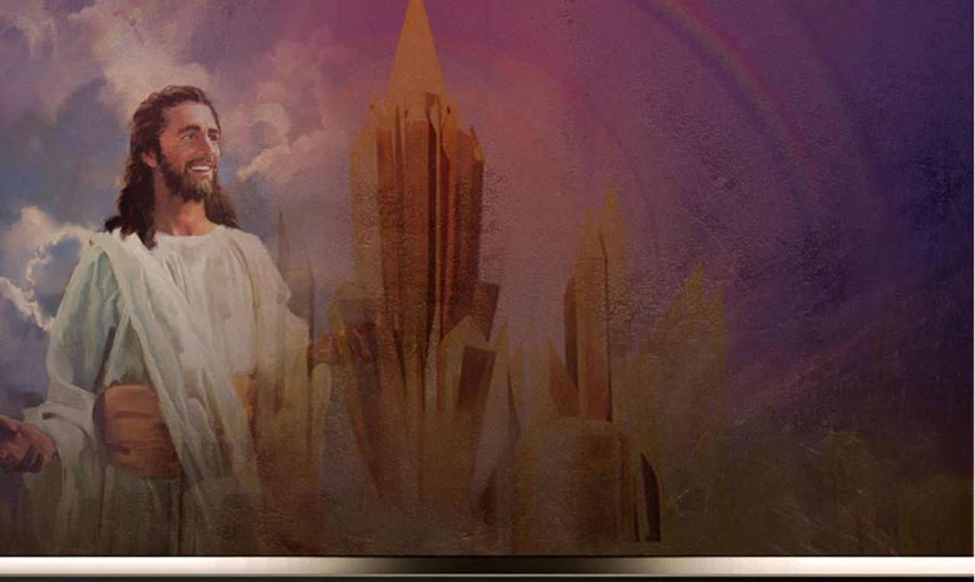

Créditos
DISEÑO ORIGINAL
Lic. Alejandrino Halire Ccahuana
http://decalogo-janohalire.blogspot.com/p/escuela-sabatica.html
Distribución
Recursos Escuela Sabática ©
Para recibir las próximas lecciones inscríbase enviando un mail a:
www.recursos-biblicos.com
Asunto: Lecciones en Powerpoint
RECURSOS ADVENTISTAS
Recursos gratuitos
http://decalogo-janohalire.blogspot.com/
https://www.slideshare.net/ahalirecc
Recursos
Escuela Sabática

